Slide 1
gRPC의 개념 및 사용성
목차
개념 (RPC, REST, gRPC)
2. gRPC 의 장점
3. gRPC 의 사용
4. WCF vs gRPC
RESTful gRPC
참고. gRPCSample program 구조

Slide 2
개념
gRPC 란?
-> google에서 만든 RPC 통신 플랫폼
RPC (Remote Procedure Call) : 원격 프로시저 호출
-> 다른 주소에 있는 함수를 내 것처럼 호출하게 해주는 기술
1) 네트워크로 연결된 서버 상의 프로시저를 원격으로 호출할 수 있는 기능.
-> Client 입장에서 통신이나 호출 방식에 신경 쓰지 않고 원격지의 자원을 내 것처럼 사용할 수 있다.
2) IDL 기반으로 언어에 독립적인 인터페이스를 제공
-> IDL : Interface Definition Language -> 인터페이스 정의 언어 -> 호출 규약
-> 다양한 언어환경에서 확장 가능
지원언어 : C++, JAVA, Python, Ruby, Node.js, C#, Go, PHP, Object-C …
3) 스텁(Stub) : RPC의 핵심 개념!!!
-> 파라미터 및 결과값의 변환을 담당한다.
-> 서버와 클라이언트는 서로 다른 주소 공간을 사용하므로, 함수 호출에 사용된 매개 변수를 변환해줘야 한다.

Slide 3
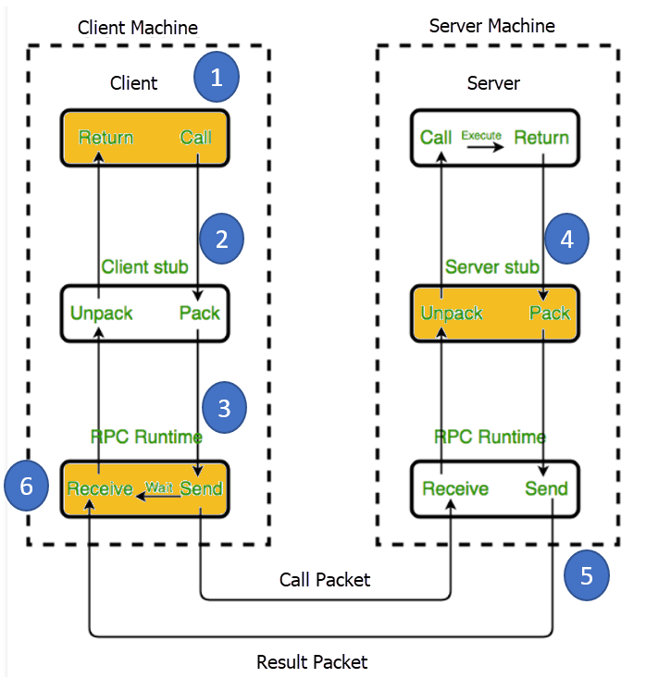
개념
4) RPC 통신 과정
통신 과정
1) Client 에서 함수 호출
2) Client Stub에서 파라미터 변환하고
3) RPC runtime을 통해 함수 호출
4) Server 에서 수신하고 함수 처리 후 결과값 반환
-> Client 는 Server 에 있는 함수를 Local에 있는 것처럼 사용할 수 있다.
Stub 이 하는 일
1) 함수 호출 시 Client Stub 이 파라미터를 변환하고
2) Server Stub 이 파라미터를 역변환하여 함수를 실행하고
3) 함수 실행 후 결과값을 Server Stub이 변환하여 리턴하고
4) Client Stub 이 반환값을 역변환하여 데이터를 사용한다.
RPC 특징
1) IDL을 사용하여 호출 규약을 정의
-> 함수명, 인자, 반환값을 IDL 파일에 정의하고 컴파일하면
stub code가 자동 생성된다.
2) Stub code에 명시된 함수는 형식만 있고 상세 기능은 Server에서 구현한다.

Slide 4
개념
RPC 의 실패 이유 -> 구현이 어렵고 지원기능에 한계가 있어서 REST 한테 밀렸다.
REST ( Representational State Transfer )
-> HTTP Uri 를 통해 자원을 명시하고,
HTTP Method (POST, GET, PUT, DELETE)를 통해 자원에 대한 CRUD Operation을 적용
-> JSON, XML 데이터 포맷을 사용
-> 장점 : HTTP 프로토콜에 따르는 모든 플랫폼에서 사용이 가능하다.
-> 다양한 클라이언트에서 사용 ( 브라우저, 모바일 )
-> 단점 : 표준이 존재하지 않는다.
-> 서비스를 사용하기 위해서는 정해진 규약에 관련된 문서가 필요하다.
-> 유지보수에서 고려할 사항들이 많다.
-> 추가적인 개념 설명
-> REST API : REST 기반으로 서비스 API를 구현한 것.
-> RESTful : REST API를 제공하는 웹 서비스를 RESTful 하다고 할 수 있다.

Slide 5
개념
gRPC ( google Remote Procedure Call )
-> google 사에서 개발한 오픈소스 RPC 프레임워크
1) ProtoBuf ( 프로토콜 버퍼 )
-> google 사에서 개발한 데이터를 직렬화 기법
-> 바이트 단위로 변환
-> text 기반인 Json 보다 적은 byte로 정보를 저장할 수 있다. Ex) Json : 82byte -> Protocol Buffer : 33byte
2) Proto File
-> 프로토콜 버퍼에 사용되는 데이터 타입을 정의한 파일이다.
-> Proto File을 통해 Stub을 만들어 준다.
-> 구성요소
1) Message : 주고 받는 Data들을 Message로 정의
2) Field : Message 안에서 Data의 형식을 정의
ex) message PatientInfo
{
string PatientID = 1;
string PatientName = 2;
}
3) Service
-> RPC를 통해 서버가 클라이언트에 제공할 함수의 형태를 정의

Slide 6
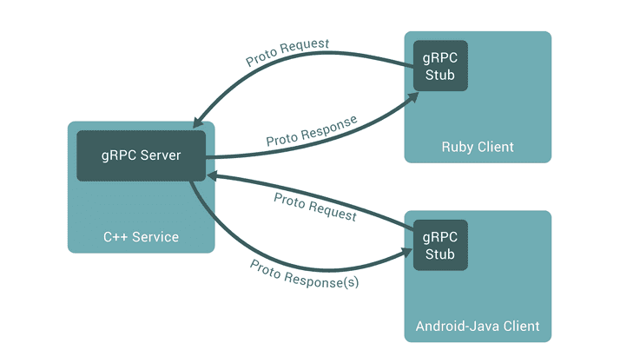
2. gRPC 장점
1. 빠르다.
protocol buffer 라는 데이터 직렬화 방식을 사용하여 빠르다.
-> 압축을 사용하여 빠르고, 간단하고, 데이터의 크기도 작다.
-> JSON 직렬화에 비해 최대 8배 빠르다.
2. 확장성이 좋다.
-> IDL 기반으로 다양한 언어를 가진 환경에서도 쉽게 확장이 가능하다.
3. Connection 비용이 감소된다.
-> HTTP/2 지원
-> 동일한 연결로 병렬적인 요청을 처리할 수 있고 연결을 유지할 수 있다.
4. 보안에 좋다.
-> HTTP/2 를 사용하는 경우 안전하다. -> https:// 인증서 지원

Slide 7
3. gRPC의 사용
Microservice 에 사용하기 좋다.
Microservice 란?
-> 하나의 서버가 모든 기능을 가지고 있는게 아니라 독립적인 기능을 가진 여러 서버들을 만들고
서버들간 통신을 하도록 만든 아키텍처
-> gRPC는 짧은 지연 시간과 높은 처리량을 위해 설계되었으므로 경량 마이크로 서비스에 적합하다.
스타트업에서 사용중
-> 뱅크샐러드, 당근마켓, 버즈빌
개인적인 생각
-> 클라이언트 서버간 통신은 사용 빈도가 적고 참고할 소스가 부족하다.
-> 유지보수에 어려움이 있을 수 있다.

Slide 8
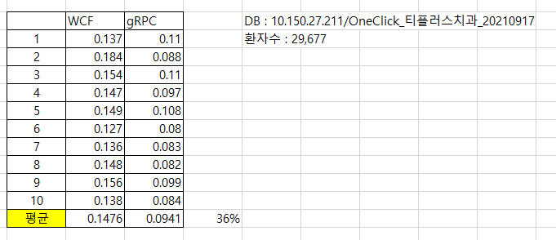
4. gRPC vs WCF
1) WCF 개발자에게 gRPC를 권장하는 이유
-> WCF와 유사성 : 두 플랫폼 모두 네트워킹에 걱정할 필요없이 클라이언트와 서버가 동일한 곳에 있는 것처럼 코딩할 수 있다.
-> 인터페이스를 선언하는 프로세스는 서로 다르지만 서비스를 선언하고 구현하는 원칙은 같다.
-> gRPC 서비스 환경은 WCF 개발자에게 직관적이다.
2) gRPC vs WCF 속도 비교
-> 같은 데이터를 WCF Server 와 gRPC Server 를 이용하여 가져오는 시간을 측정하여 비교
-> gRPC가 WCF에 비해 36% 좋은 성능을 보여준다.
-> 데이터가 크고 복잡할 수록 속도 차이가 더 클 것으로 예상된다.

Slide 9
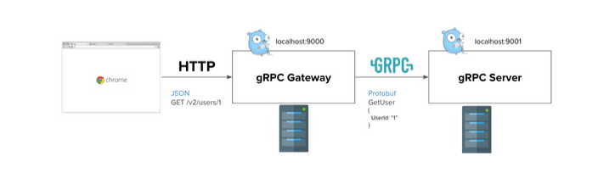
5. RESTful gRPC
RESTful
-> REST API를 제공하는 서비스를 RESTful 하다고 할 수 있다. -> HTTP Uri 로 호출이 가능하다.
RESTful 하게 통신 가능한 gRPC server
-> gRPC gateway 를 사용하여 RESTful 하게 구현한다.
gRPC gateway 의 역할
-> client로 부터 HTTP JSON 정보를 받고, 이 정보를 gRPC 서비스 형식(Protocol Buffer)으로 변환하여
gRPC Server로 전송한다.
1) Client는 9000 포트로 HTTP 요청
2) gRPC gateway 는 Protocol Buffer 로 변환하여 9001 포트로 gRPC 요청
-> RESTful HTTP API를 gRPC로 변환해 주는 미들웨어 역할을 한다.
-> gRPC Server와 동일한 Proto File 을 읽고 리버스 프록시 서버를 생성한다.
-> gRPC-gateway는 golang만 지원하므로 다른 언어로는 리버스 프록시 서버를 생성할 수 없다.

Slide 10
참고. gRPCSample program
Client
Server
View
gRPC Service
ViewModel
serverEngine
gRPC
Model
AccountService
DB
gRPC Service
(ServiceProvider.cs)
DatabaseProvider
MSSQL
Common
IDL
(ServiceDefinition.proto)
Compile
Stub
ServiceDefinitionGrpc.cs

